Slide 1

아름다운코딩 with 프로세싱.py
Programming Concepts in Python

Slide 2
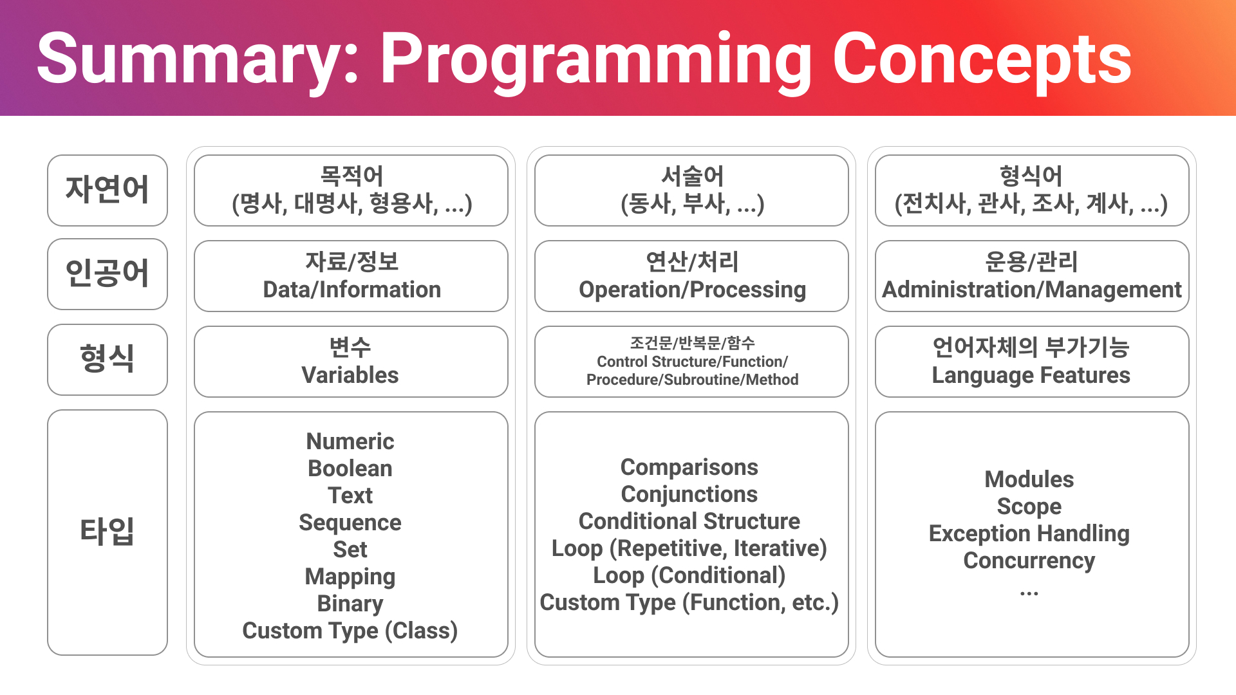

Slide 3
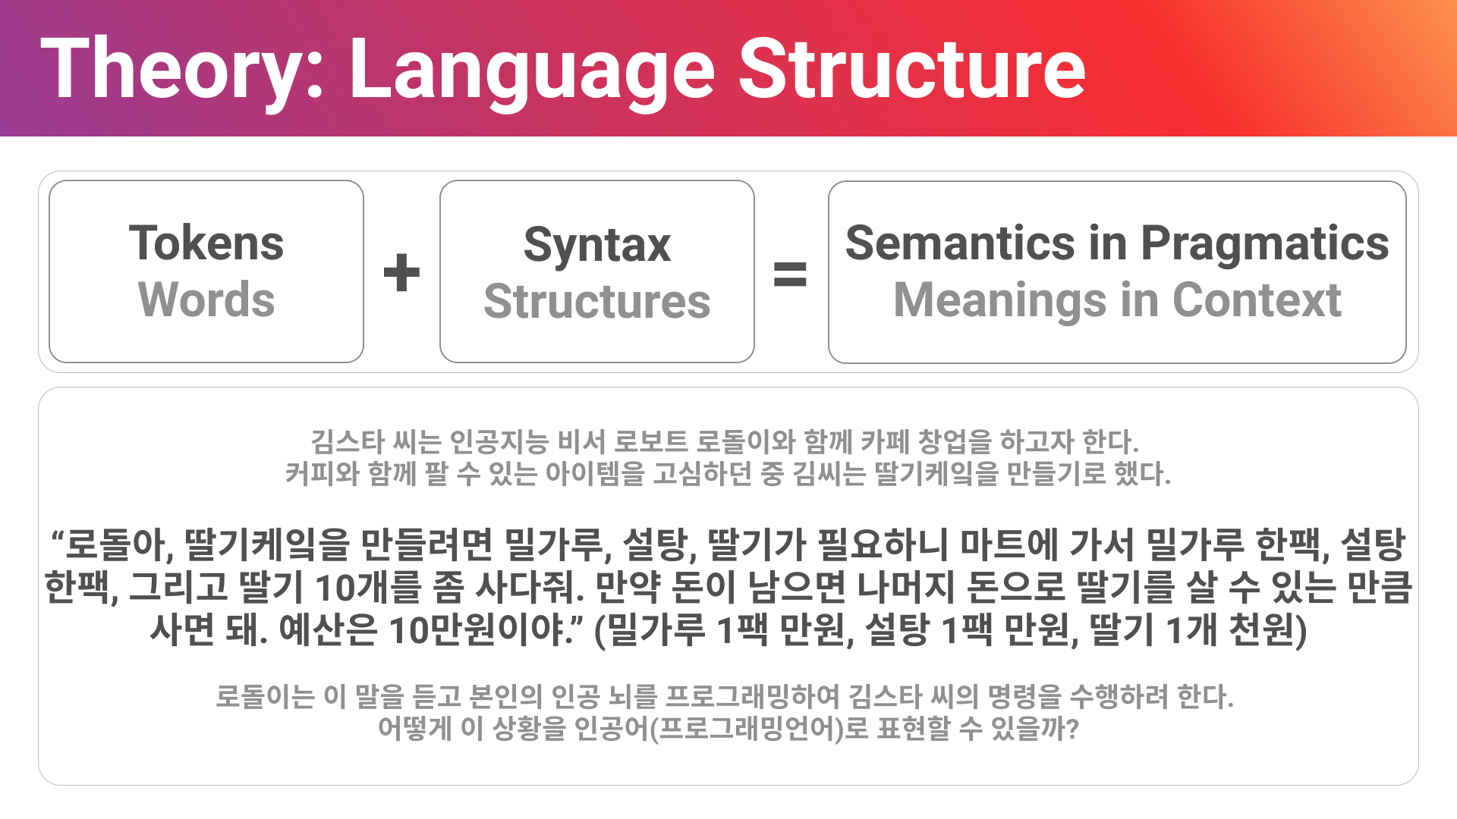

Slide 4
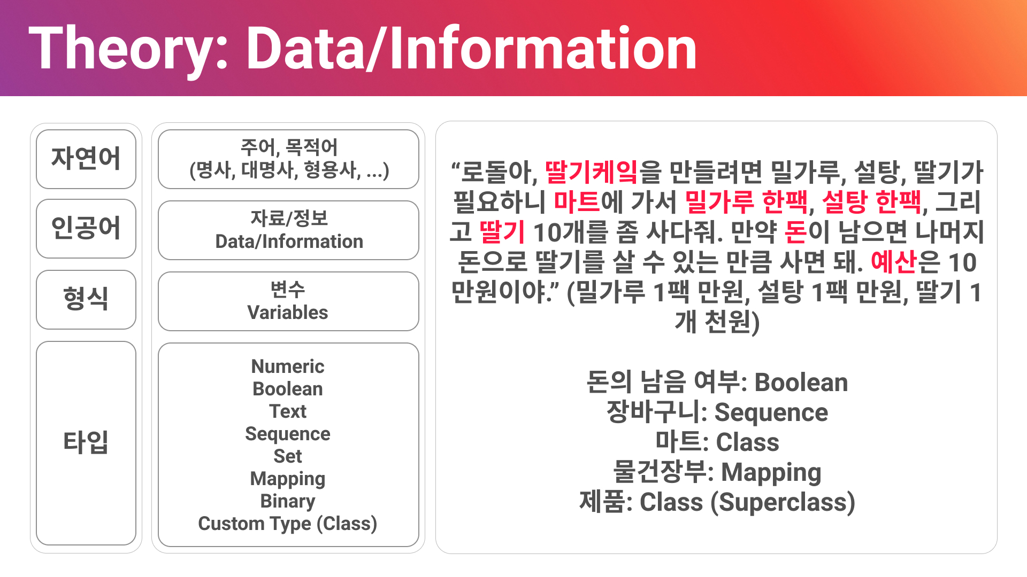

Slide 5
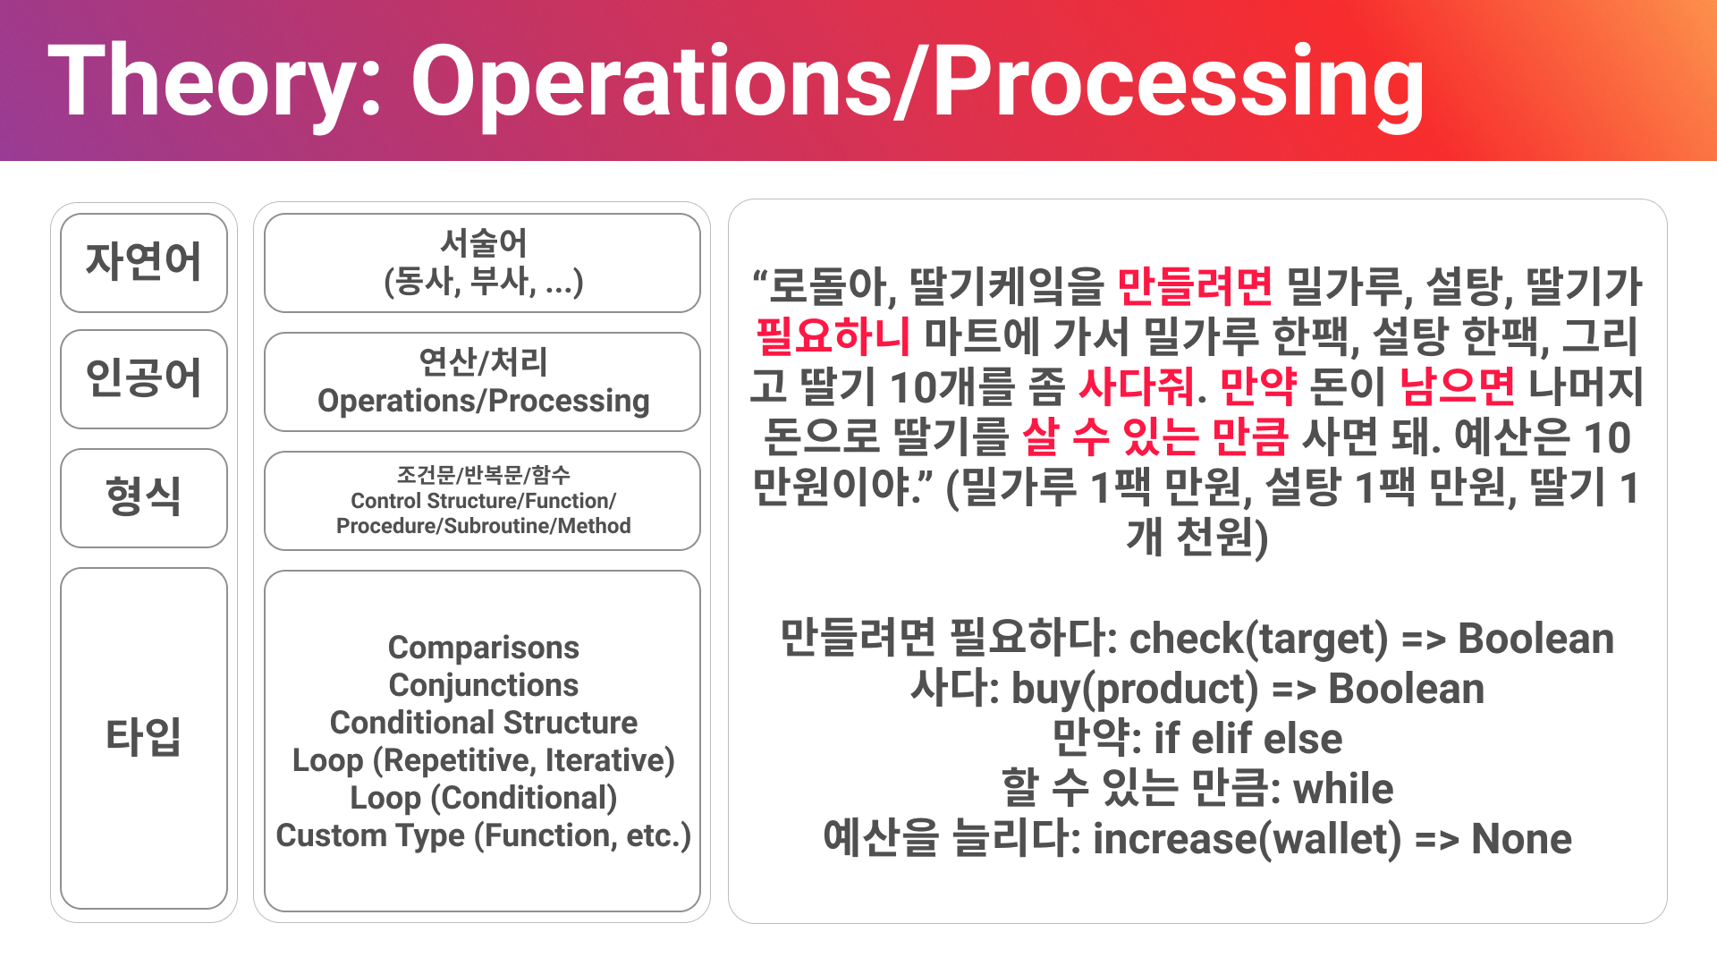

Slide 6
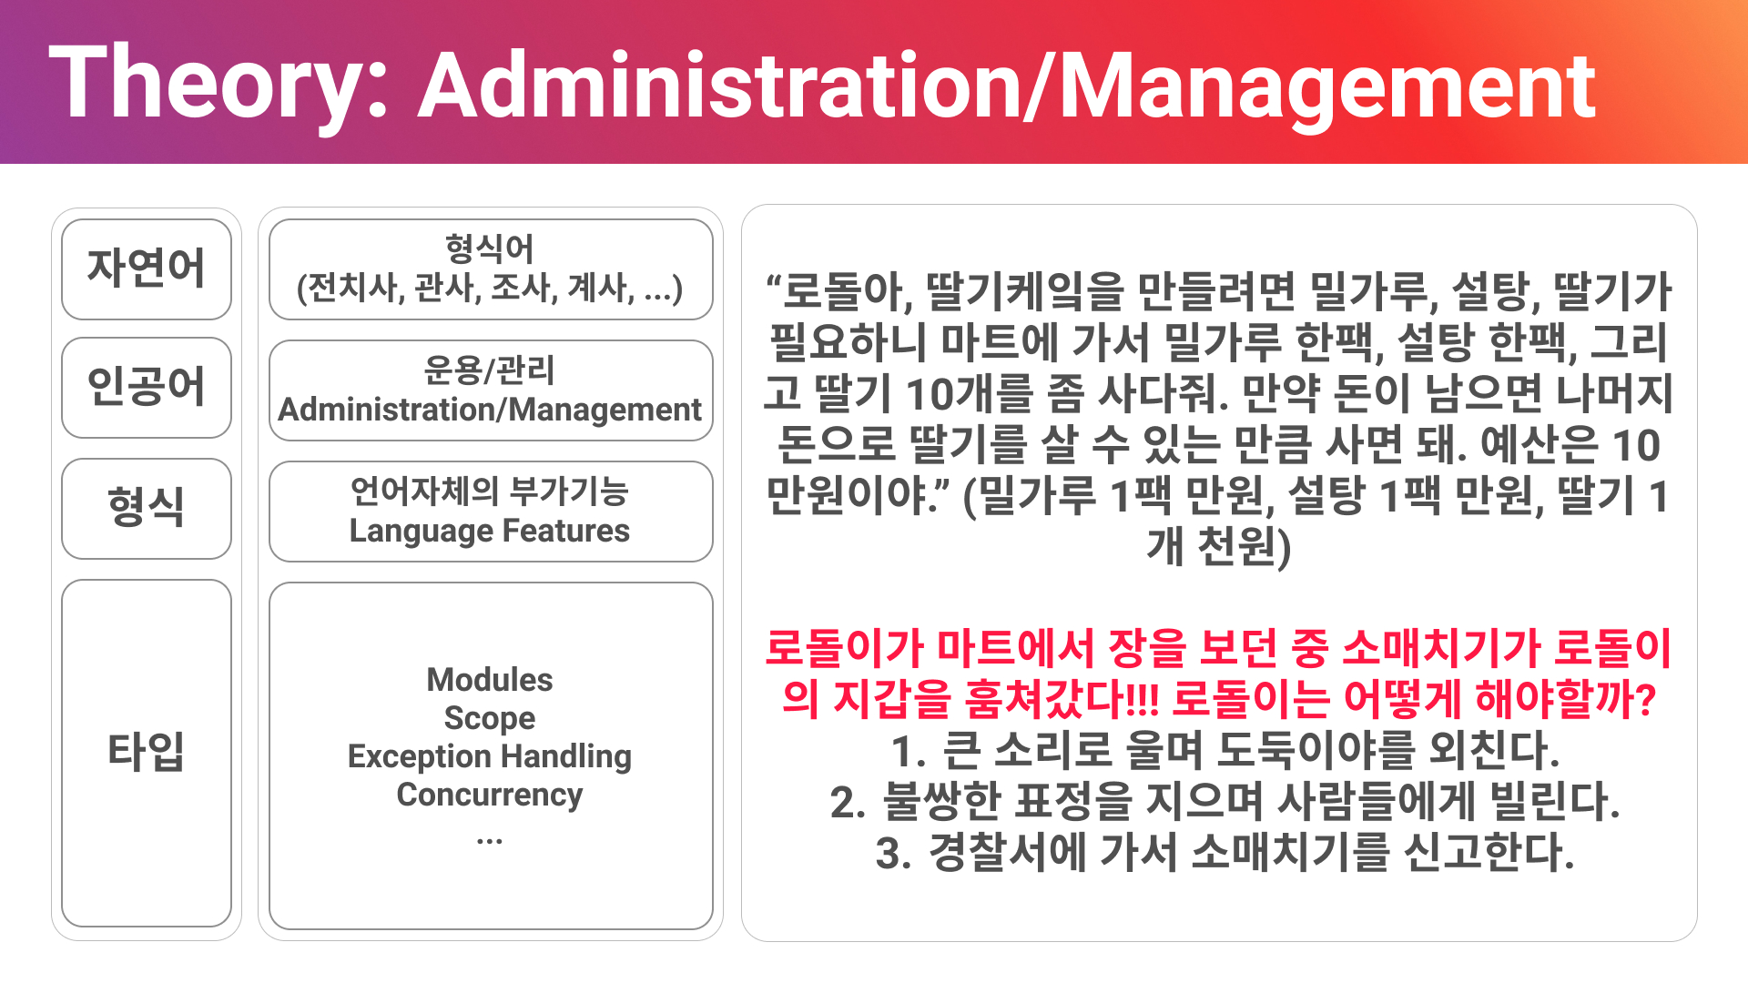

Slide 7


